Slide 1
第 三 章 电阻电路的一般分析
3.2 KCL和KVL的独立方程数
3.3 支路电流法
3.4 结点电压法
返回主页
上一章
下一章

Slide 2
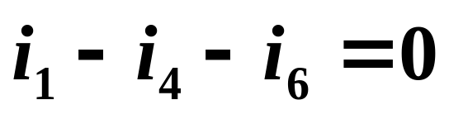
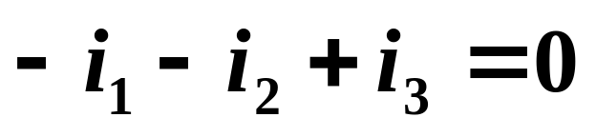
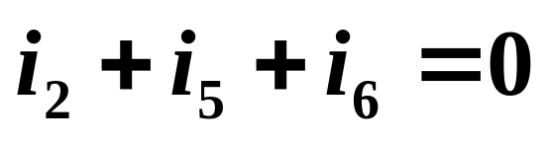
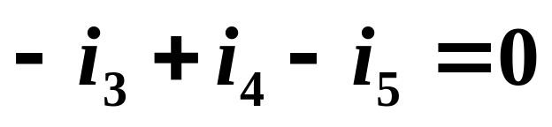
3.2 KCL和KVL的独立方程数
1. KCL的独立方程数
1
2
2
2
1
3
3
1
4
3
6
5
4
4
结论
n个结点的电路, 独立的KCL方程为 n-1 个。

Slide 3
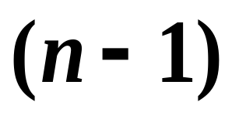

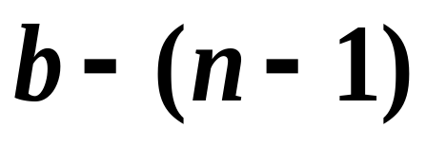
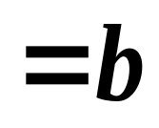
2.KVL的独立方程数
对于给定的一个电路，可以找到许多个回路，这些回路彼此之间也不是独立的。
KVL的独立方程数 = 基本回路数= b－(n－1)
结论
n个结点、b条支路的电路, 独立的KCL和KVL方程数为：

Slide 4
3.3 支路电流法
1. 支路电流法
以各支路电流为未知量列写电路方
程分析电路的方法。
对于有 n 个节点、b 条支路的电路，要求解所有支路电流，未知量共有 b 个。只要列出b个独立的电路方程，便可以求解这 b 个变量。
2. 独立方程的列写
（1）从 n 个结点中任意选择 n－1 个结点，列写KCL方程
（2）选择回路（如网孔）列写 b－ (n－1) 个KVL方程

Slide 5
I₁
I₂
a
+
R₁
R₂
3
+
U₁
I₃
R₃
U₂
1
2
−
−
b
对上图电路
支路数： b=3
结点数：n =2
对结点 a：
I₁+I₂–I₃=0
对网孔1：
I₁ R₁ +I₃ R₃=U₁
对网孔2：
I₂ R₂+I₃ R₃=U₂

Slide 6



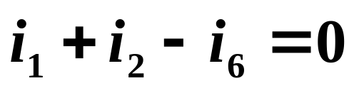
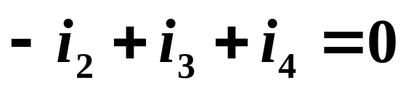


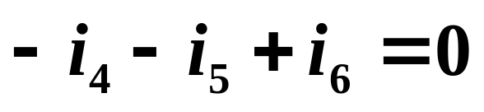

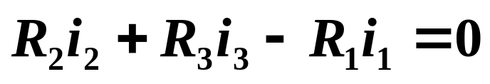
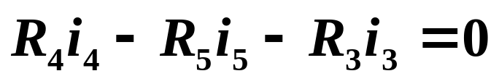
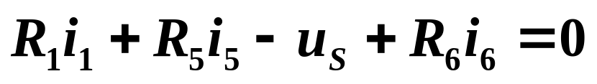
例
②
有6个支路电流，需列写6个方程。
R₂
R₄
KCL方程:
1
①
1
2
R₃
③
2
R₁
3
R₅
3
④
取网孔为基本回路，沿顺时针方向绕行列KVL写方程:
R₆
+
u_{S}
–
网孔1：
网孔2：
网孔3：

Slide 7
支路电流法分析电路的一般步骤
（1） 标示各支路电流的参考方向；
（2） 选定（n－1）个节点，列写其 KCL 方程；
（3） 选定 b－（n－1）个独立回路，列写其 KVL 方程；
（4） 求解上述方程，得到 b 个支路电流；
（5） 进一步计算支路电压和功率。
支路电流法的特点
支路法列写的是 KCL 和 KVL 方程， 所以方程列写方便、直观，但方程数较多，宜于在支路数不多的情况下使用。

Slide 8
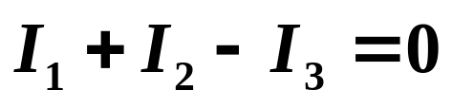
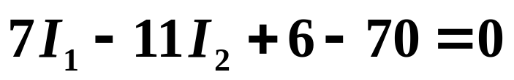
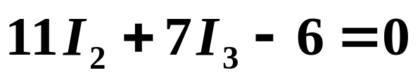
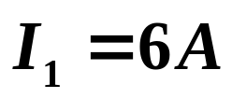
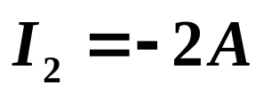
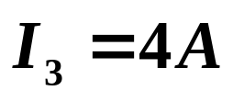
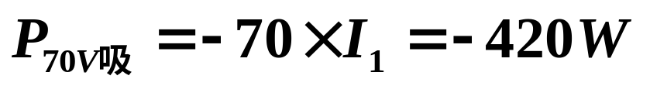
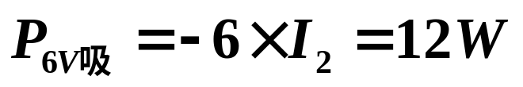
例1
求各支路电流及电压源各自的功率。
a
I₁
I₂
I₃
解
(1) n–1 = 1 个KCL方程：
7Ω
11Ω
1
+
7Ω
结点a：
+
70V
6V
2
–
–
(2) b– (n–1) = 2个KVL方程：
b

Slide 9

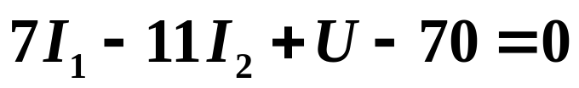
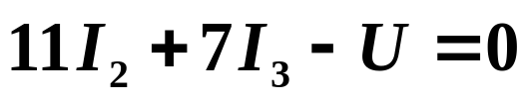
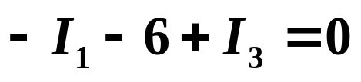
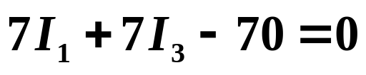
例2
利用支路电流法列写方程 (电路中含有理想电流源）。
a
解1
(1) n–1=1个KCL方程：
I₁
I₂
I₃
7Ω
11Ω
1
7Ω
(2) b– ( n–1) =2个KVL方程：
+
＋
U
－
70V
6A
2
–
b
解2
a
增补方程：I₂ = 6A
I₁
I₂
I₃
由于I₂已知，故只列写两个方程
7Ω
11Ω
7Ω
+
70V
6A
避开电流源支路取回路：
–
b

Slide 10
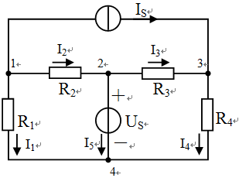
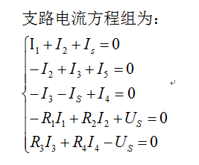

Slide 11
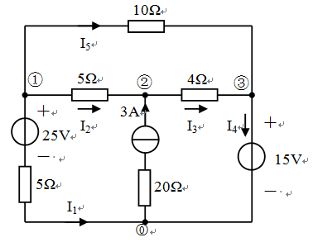
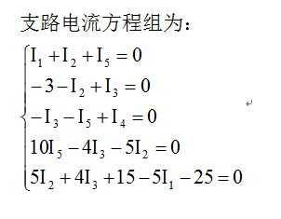

Slide 12

3.4 结点电压法
1. 结点电压法
以结点电压为未知量列写电路方程分析
电路的方法，适用于结点较少的电路。
结点电压
任意选择一个参考点，其它独立结点与参考结点的电位差即是结点电压，方向为从独立结点指向参考结点。
方程个数
结点电压法是对结点列写KCL方程，独立方程数为：
与支路电流法相比，方程数减少 b－ (n－1) 个

Slide 13
2. 方程的列写
i_{S6}
（1）选定参考结点，标明其余n-1个独立结点
1
i₂
R₂
i₃
R₃
3
i₁
2
i_{S1}
i₄
i₅
R₅
R₁
R₄
+
u_{S}
_

Slide 14

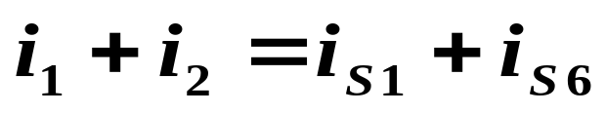
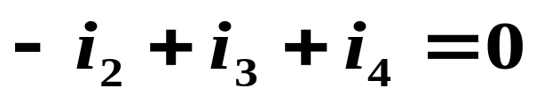
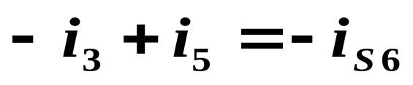
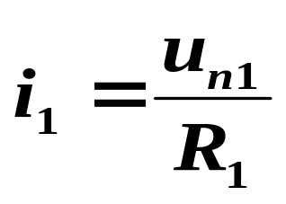
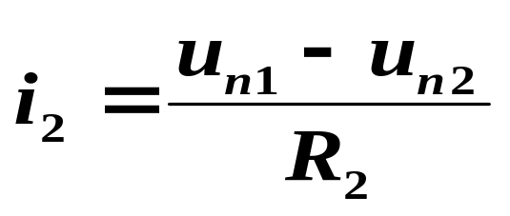
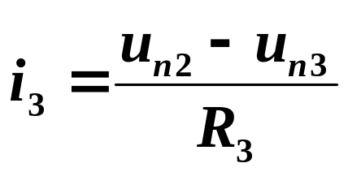
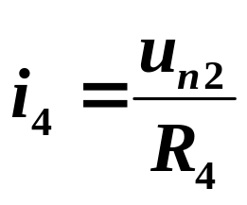
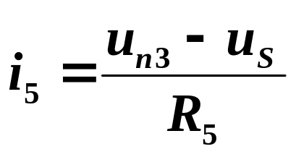
（2）列KCL方程
i_{S6}
1
i₂
R₂
i₃
R₃
3
i₁
2
i_{S1}
i₄
i₅
R₅
R₁
R₄
+
u_{S}
_
（3）电阻电流用结点电压的线性组合表示

Slide 15
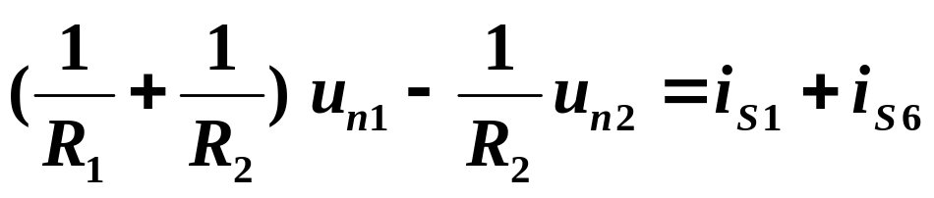
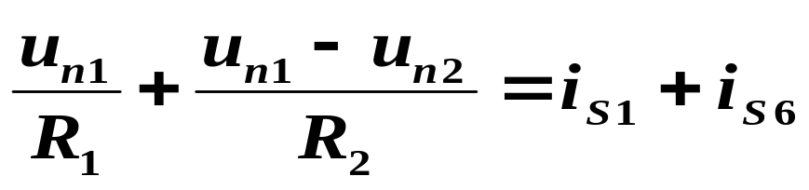
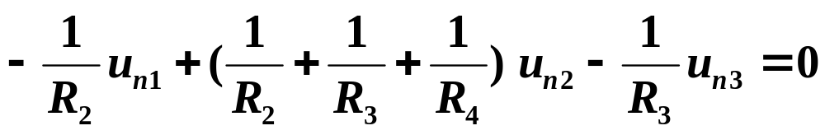
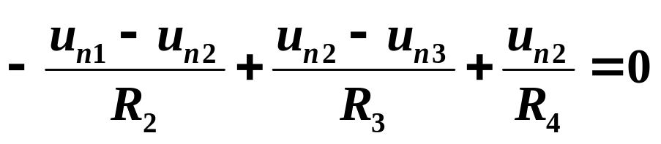
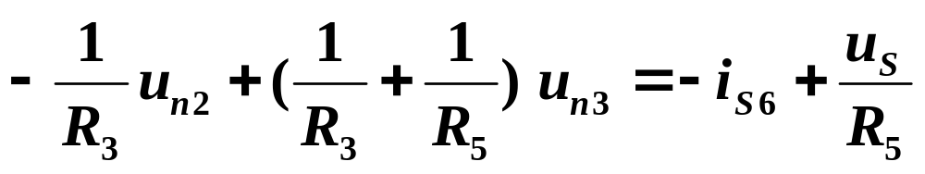
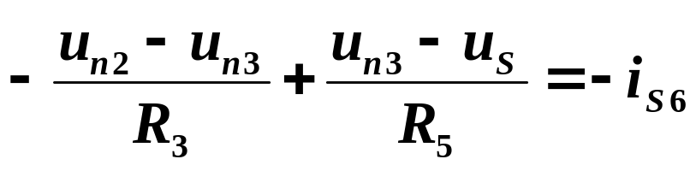
i_{S6}
1
i₂
R₂
i₃
R₃
3
i₁
2
i_{S1}
i₄
i₅
R₅
R₁
R₄
+
u_{S}
_
等效电流源

Slide 16

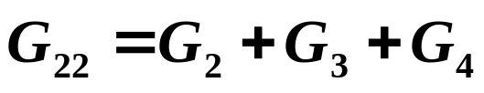
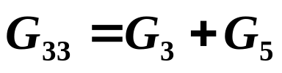

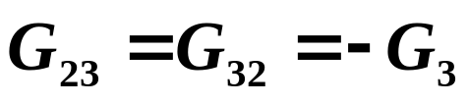
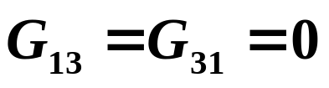
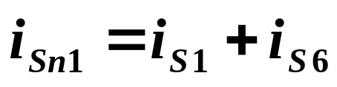
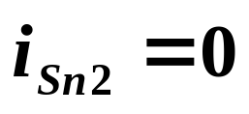
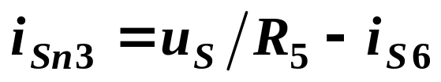


i_{S6}
1
i₂
R₂
i₃
R₃
3
i₁
2
i_{S1}
i₄
i₅
R₅
R₁
R₄
+
u_{S}
_
G_{i i} : 结点 i 的自电导，等于接在该结点上所有支路的电导之和。
自电导总为正，互电导总为负。
G_{i j} : 结点 i 与结点 j 之间的互电导，等于接在结点i 与结点 j 之间的所有支路的电导之和。
流入结点取正号，流出取负号。
i_{Sni} : 流入结点 i 的所有电源电流的代数和。

Slide 17

一般情况
其中
G_{i i} —自电导，等于接在结点 i 上所有支路的电导之 和，自电导总为正。
包括与电压源串联的电阻，但不包括与电流源串联的电阻
G_{i j} = G_{j i} —互电导，等于接在结点 i 与结点 j 之间的所有支路的电导之和，互电导总为负。
i_{Sni} — 流入结点 i 的所有电源电流的代数和（包括电压源与电阻串联支路等效后的电流源的电流）。

Slide 18
结点法列方程的一般步骤：
(1) 选定参考结点，标定n-1个独立结点；
(2) 对n-1个独立结点，以结点电压为未知量，利用观察法直接列写结点电压方程；
(3) 求解上述方程，得到 n-1 个结点电压；
(4) 求各支路电流（用结点电压表示）；
(5) 其它分析。

Slide 19












例1
试列写电路的结点电压方程.
1
G₁
G₂
G_{S}
G₃
+
2
u_{s}
_
G₄
G₅
3

Slide 20











3. 无伴电压源支路的处理
例2
1
i
G₁
G₂
+
G₃
u_{s}
_
2
G₄
G₅
3
解1
以电压源电流为变量，增补结点电压与电压源间的关系
看成电流源
增补方程

Slide 21








3. 无伴电压源支路的处理
例2
1
1
G₁
G₂
G₁
G₂
+
G₃
+
G₃
u_{s}
u_{s}
2
3
_
2
_
G₄
G₅
G₄
G₅
3
解2
选择合适的参考点

Slide 22









例3
列写电路的结点电压方程。
1
1Ω
＋
3Ω
3A
＋
1V
4V
注：与电流源串接的电阻不参与列方程
－
－
2Ω
5Ω
2
3
3Ω
4V
2Ω
＋
－

Slide 23


























例4
列写图示电路的结点电压方程.
2
解
1
0
－
3
－
＋
＋
4

Slide 24




例4
列写图示电路的结点电压方程.
2
1
0
－
3
－
＋
＋
4

Slide 25



















例5
用结点电压法求各支路电流及电压U₀.
解
1
－
＋
2
＋
－
0
3

Slide 26









例6
求U和I.
I
1Ω
－
1Ω
解
－
－
100V
90V
U
20A
＋
＋
＋
1
2
2Ω
3
2Ω
＋
－
110V
解得：

Slide 27
总 结
利用支路电流法列写方程
1. 标注各支路的电流参考方向
2. 列写KCL方程，共有n－1个
3. 列写KVL方程，共有b－n＋1个
注意电流源有电压，在列写KVL方程时需考虑该电压
※

Slide 28
总 结
列写结点电压方程
1. 选择参考结点，标注其余的独立结点（结点的概念）
2. 根据通式列写结点电压方程
3. 找每个结点的自导、与其它结点的互导（一定要找全）
4. 方程右端应为电源注入结点电流的代数和（不包括电阻支路）
※
注意: 与电流源串联的电阻不参与列方程
含有无伴电压源，可选择该电压源的一端为参考结点

Slide 29


利用结点电压法列写图示电路方程

Slide 30


利用结点电压法列写图示电路方程

